Slide 1
LOGO
关爱残疾人
国际残疾人日主题班会
Your content to play here, or through your copy, paste in this box, and select only the text.

Slide 2
目录
https://www.ypppt.com/
01
国际残疾人日
02
认识无障碍设施
03
可爱的TA
04
我们该怎么做？

Slide 3
01
PART ONE
国际残疾人日

Slide 4
国际残疾人日
每年12月3日
旨在促进人们对残疾问题的理解和动员人们支持维护残疾人的尊严、权利和幸福。
1992年10月12日至13日，第47届联合国大会举行了自联合国成立以来首次关于残疾人问题的特别会议。大会通过决议，将每年的12月3日定为“国际残疾人日”。

Slide 5
国际残疾人日
全球共有6.5亿残疾人，约占世界总人口的10%，其中80%分布在发展中国家。
多年来，在国际社会的努力下，世界各地在保障残疾人权利和建立无障碍社会方面取得了一定进展。但由于造成残疾人边缘化的环境、社会和法律障碍依然存在，残疾人在就业、教育和医疗等方面的权利依然受到不同程度的限制。
2006年12月，第61届联合国大会通过《残疾人权利公约》，其中第27条明确规定，残疾人拥有平等就业的权利。但据联合国相关机构调查，只有一小部分残疾人能找到工作。在许多国家，高达80%的残疾人在达到就业年龄后无法找到工作，这一比例远远高于正常人。

Slide 6
02
PART TWO
认识无障碍设施

Slide 7
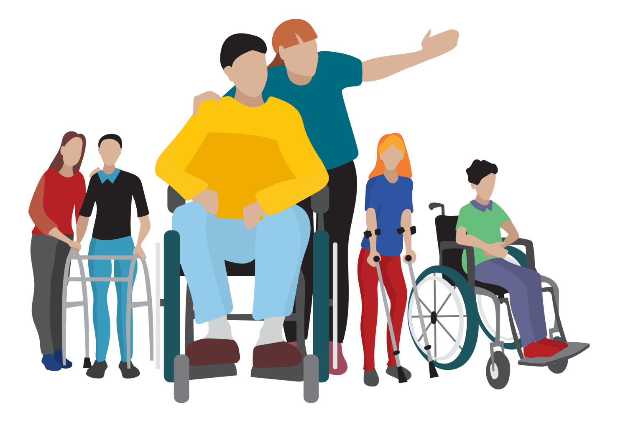
认识无障碍设施
说一说
“残疾”是什么意思？ 说说你见过的残疾人。

Slide 8
认识无障碍设施
残疾人是指在心理、生理、人体结构上，某种组织、功能丧失或者不正常，全部或者部分丧失以正常方式从事某种活动能力的人。
残疾人包括：视力残疾、听力残疾、言语残疾、肢体残疾、智力残疾、精神残疾、多重残疾和其他残疾的人。

Slide 9
认识无障碍设施
视力残疾：生活在黑暗的世界里，无法感受光明，无法看到这个美好的世界。
发声残疾：无法用语言表的自己的真实想法，与人沟通能力下降。
生活
不便
听力残疾：生活在无声的世界里，无法感受美好音乐等。
肢体残疾：无法正常行走或行走困难，无法做运动和一些事。

Slide 10
认识无障碍设施
猜一猜
无障碍设施
注意残疾人
无障碍电梯
无障碍坡道
为了方便残疾人的出行方便，我们很多的公共场所都设有无障碍设施

Slide 11
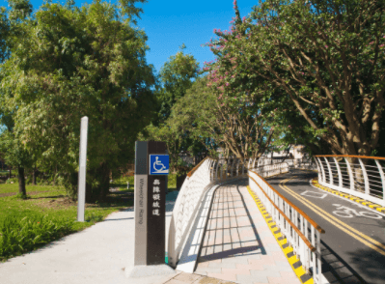
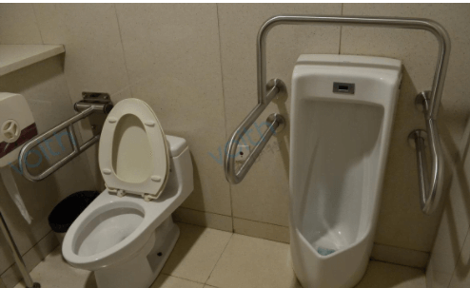
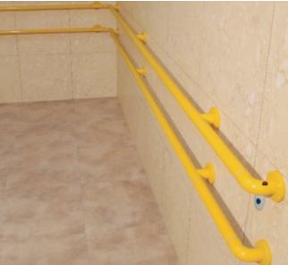
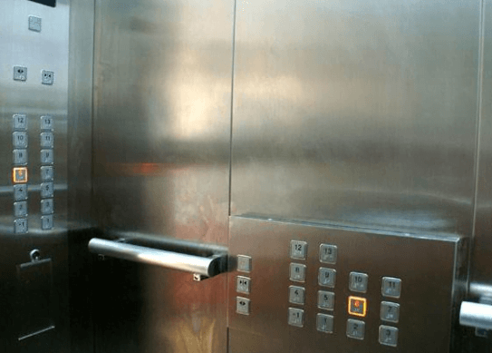
认识无障碍设施
看一看
在城市的很多地方，为了方便残疾人的出行方便，建造了很多的无障碍设施，同学们日常生活中，见过吗？

Slide 12
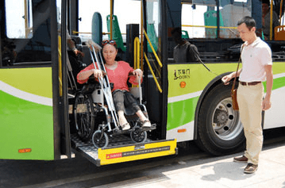
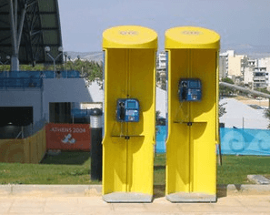
认识无障碍设施
看一看
无障碍公交车
无障碍停车位
低位电话
在城市的很多地方，为了方便残疾人的出行方便，建造了很多的无障碍设施，同学们日常生活中，见过吗？

Slide 13
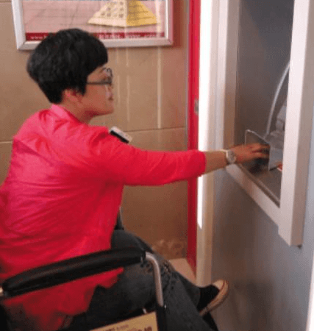
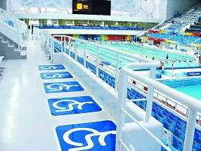
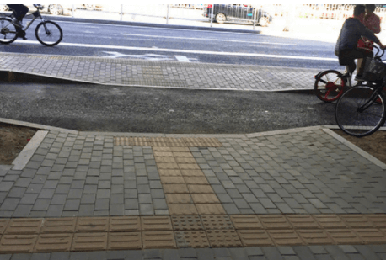
认识无障碍设施
看一看
无障碍ATM机
轮椅坐席
行进盲道与提示盲道
在城市的很多地方，为了方便残疾人的出行方便，建造了很多的无障碍设施，同学们日常生活中，见过吗？
Notes:
https://www.ypppt.com/

Slide 14
03
PART THREE
可爱的TA

Slide 15
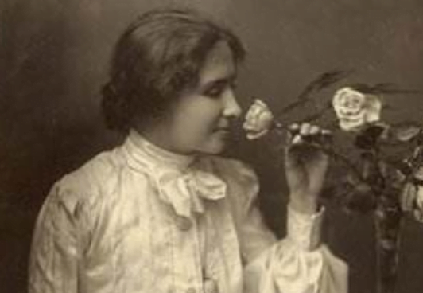
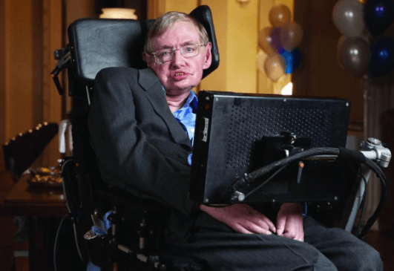
可爱的TA
海伦·凯勒
美国著名的女作家。她丧失视力和听力，在无光、无声的世界里，先后完成了14本著作。她的座右铭：黑暗将使人更加珍惜光明，寂静将使人更加喜爱声音。
斯蒂芬·威廉·霍金
英国剑桥大学著名物理学家，现代最伟大的物理学家之一、20世纪享有国际盛誉的伟人之一。21岁时患上肌肉萎缩性侧索硬化症，全身瘫痪，不能言语，手部只有三根手指可以活动。

Slide 16
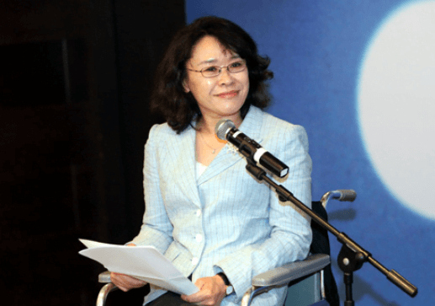
可爱的TA
张海迪
中国著名残疾人作家，现任中国残疾人联合会主席。
张海迪 5岁患脊髓病，5岁她胸以下全部瘫痪。从那时起，张海迪开始了她独特的人生。虽然没有机会走进校门，却发愤学习，学完了小学、中学全部课程，自学了大学英语、日语、德语和世界语，并攻读了大学和硕士研究生的课程。
她先后翻译了数十万字的英语小说。她自学了十几种医学专著，她学会了针灸等医术，她为群众无偿治疗达1万多人次。张海迪，她以残疾之躯，完成了许多健全人都无法做到的事情，因此她成为一代中国青年的楷模，被誉为“中国的‘保尔’”。

Slide 17
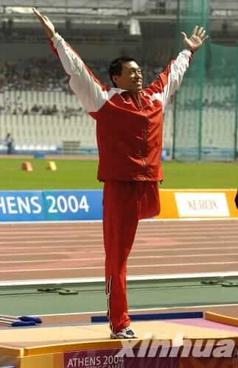
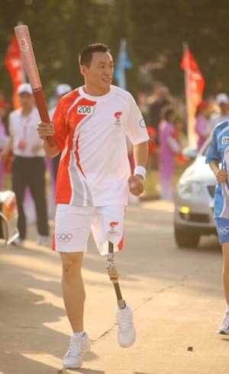
可爱的TA
侯斌
9岁时在一次意外中失去了左腿。他曾连续三届夺得残奥会田径金牌。
2008年初，他成为首位全球残奥大使。在2008年的北京残奥会开幕式上，侯斌依靠双手牵引自己和轮椅升至高空，点燃了奥会主火炬，其超越极限、克服万难的形象震撼大家的心灵。
国际残奥委会主席克雷文这样评价：侯斌不仅是中国的骄傲，同时也是世界的骄傲。

Slide 18
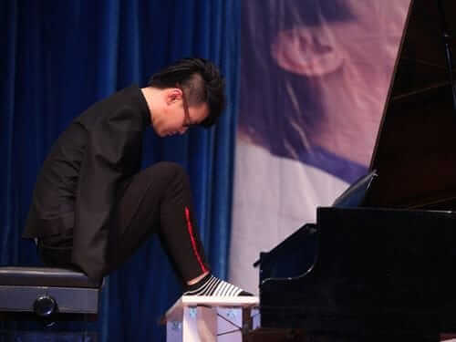
可爱的TA
刘伟
“断臂钢琴师”、音乐人、第一季《中国达人秀》总冠军。10岁时因触电意外失去双臂，12岁学习游泳，14岁获得全国游泳冠军，16岁学习打字，19岁自学钢琴，仅用一年即可弹奏出相当于手弹钢琴专业7级水平的钢琴曲。
2008年，与刘德华共同为奥运加油，合作歌曲《天意》。
他说：“我能像正常人一样生活，养活自己，虽然我体会不到拥抱别人的幸福感，但我能够在琴声中感受到更多的幸福。”

Slide 19
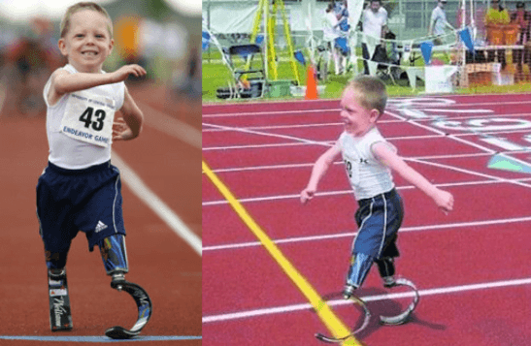
可爱的TA
科迪·麦克兰德
由于先天残疾，出生15个月就被截去双腿的7岁美国小男孩科迪，依然表现出了非凡的体育才能，他的目标是成为南非名将皮斯托留斯之后的下一位“无腿飞人”，或者残奥会上的菲尔普斯。

Slide 20
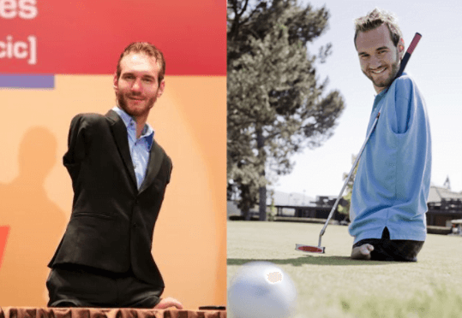
可爱的TA
尼克·胡哲
天生没有四肢，只有左侧臀部以下的位置有一个带着两个脚趾头的小“脚”。通过难以置信的勇气、智慧的头脑、对生命坚定的信仰、风趣的幽默感将自己的克服困难的故事传递给大家，最终成为一名励志演讲大师。

Slide 21
04
PART FOUR
我们该怎么做？

Slide 22
我们该怎么做？
体验活动一：单手穿衣
游戏规则：一只手背在背后，任何时候都不允许动，另一只手可以自由活动，把衣服穿上。

Slide 23
我们该怎么做？
”
体验活动二：单手系鞋带
游戏规则：
同桌两个；每人只允许用一只手系自己的鞋带，比一比谁系的速度快；
”

Slide 24
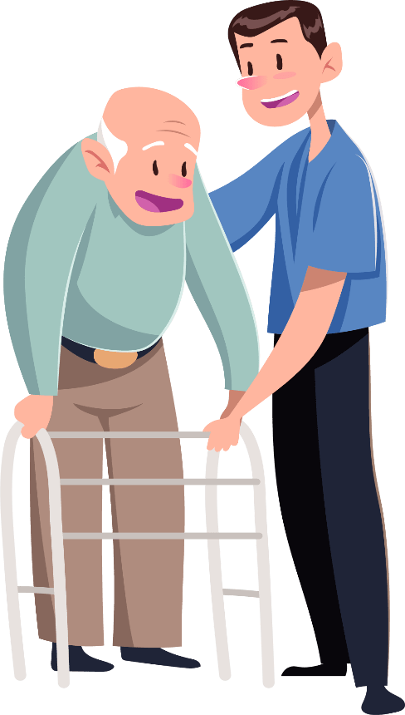
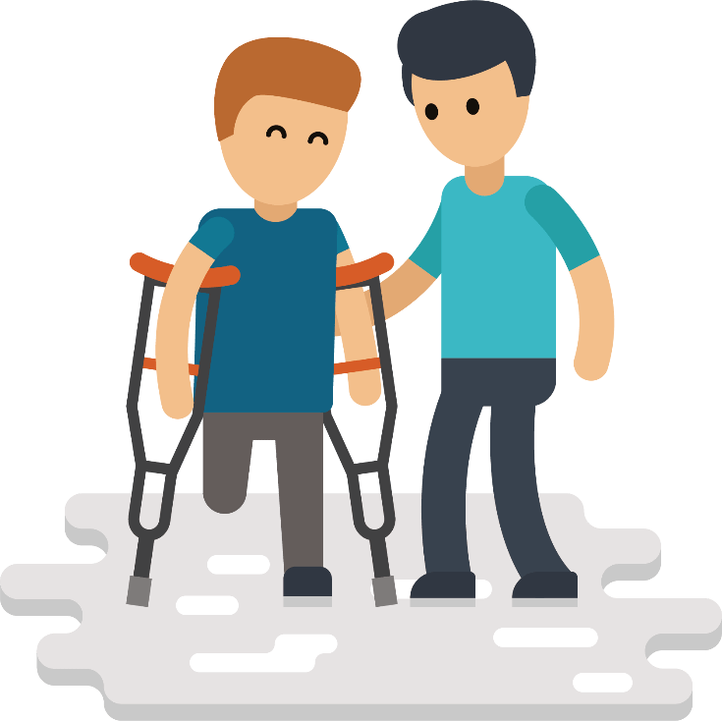
我们该怎么做？
请问你通过这次活动有什么感受？

Slide 25
我们该怎么做？
１.用微笑面对他们，不歧视、不嘲笑、不拒绝
２.平等相待
３.无论当面还是私下，不随意谈论他们残疾的状况与成因
４.在征得许可后,给他们礼貌的帮助
５.路上遇到残疾人，耐心的等他(她)先过
６.不占用盲道，接纳导盲犬
７.公交和地铁上，不占用残疾人专座
８.如果可能，为他们提供体面的工作
从今天起，让我们为残疾人做九件事，让每个生命都得到同样的尊重！

Slide 26
我们该怎么做？
残疾并不是他们错，他们才是受害者。作为一个健全的人，享受着上天的优待，完整的生活，还有美好的未来。我们已经得到了那么多，而他们已经失去了那么多，你怎么能再让他们失去尊严与生命。所以请爱护他们，同时也尊重他们。

Slide 27
感谢聆听
国际残疾人日主题班会
添加文字说明内容添加文字说明内容添加文字说明内容添加文字说明内容添加文字说明内容添加文字说明内容添加文字说明内容添加文字说明内容添加文字说明内容添加文字说明内容

Slide 28
更多精品PPT资源尽在—优品PPT！
www.ypppt.com
PPT模板下载：www.ypppt.com/moban/ 节日PPT模板：www.ypppt.com/jieri/
PPT背景图片：www.ypppt.com/beijing/ PPT图表下载：www.ypppt.com/tubiao/
PPT素材下载： www.ypppt.com/sucai/ PPT教程下载：www.ypppt.com/jiaocheng/
字体下载：www.ypppt.com/ziti/ 绘本故事PPT：www.ypppt.com/gushi/
PPT课件：www.ypppt.com/kejian/
Notes:
模板来自于 优品PPT https://www.ypppt.com/

